Slide 1
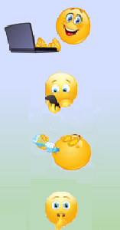
le CDI
Centre de documentation et d’information
Ouvert du lundi au vendredi
de 8h à 12h et de 13h à 18h
1-S’inscrire
2-Ranger
  -son téléphone et le mettre en mode silencieux
  -sa bouteille d’eau
3-respecter le silence

Slide 2
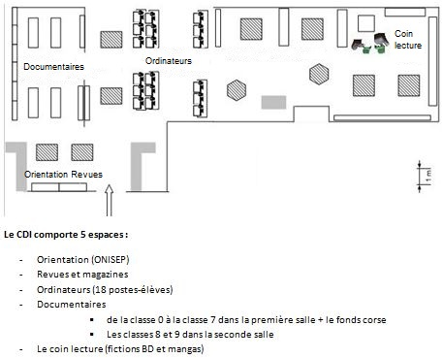
5 espaces dédiés

Slide 3
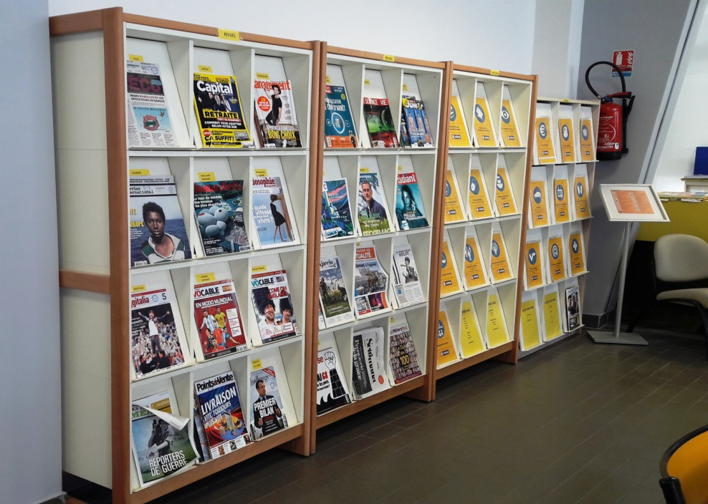
1-Revues et magazines
-Alternatives économiques
-Beaux Arts
-Capital
-Courrier international
-Dossiers de l’actualité
-In Corsica
-L’Eco
-L’Etudiant
-Le 1
-Management
-Oggitalia
-Paroles de Corse
-Philosophie Magazine
-Science et Vie
-Science et Vie Junior
-Settimana
-Sportmag
-TDC
-Vocable anglais
-Vocable espagnol
M’INFORMER
les magazines de la semaine de la quinzaine ou du mois
les articles archivés des anciens numéros pour mes recherches

Slide 4
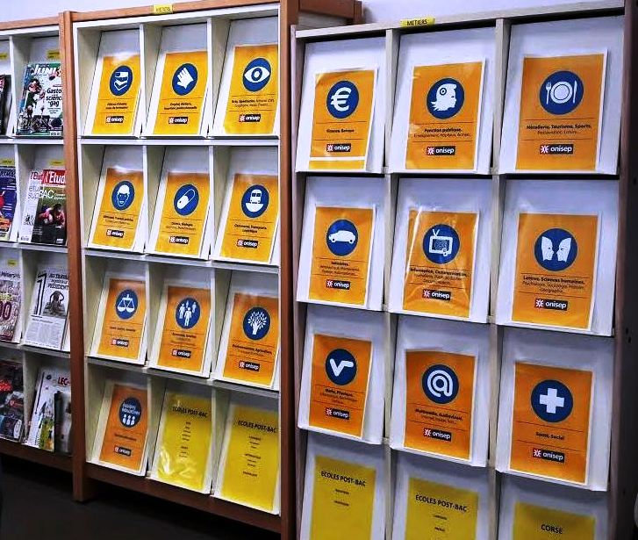
2-L’Orientation
ME DOCUMENTER SUR LES METIERS
La documentation de l’ONISEP classée par pictogrammes selon les groupes de métiers

Slide 5
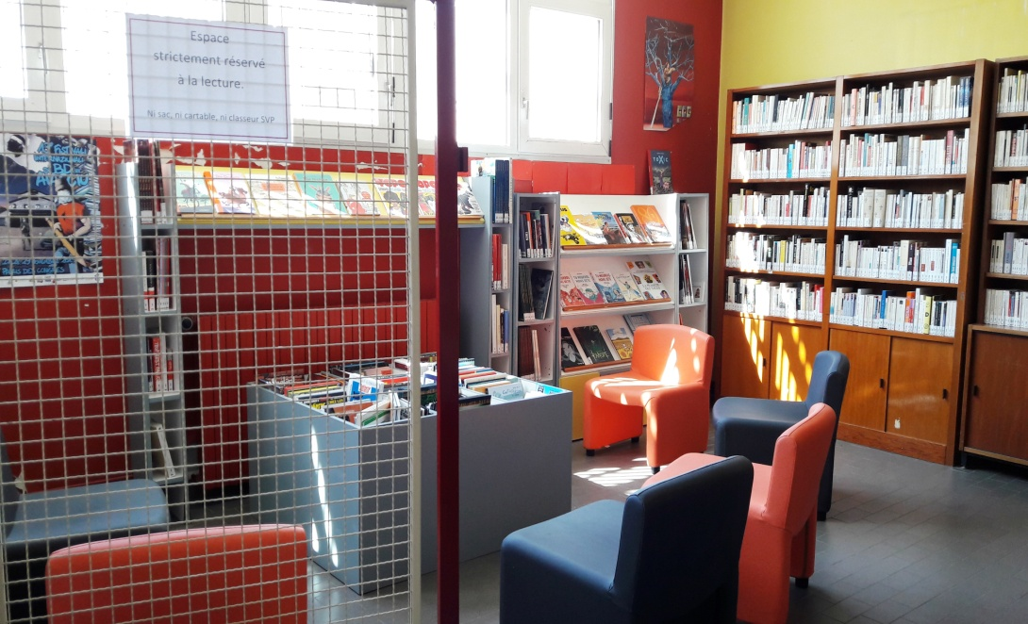
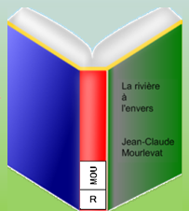
3-L’espace lecture-détente
BANDES DESSINEES
MANGAS
dans les bacs
ROMANS
classés par ordre alphabétique du nom de l’auteur
Empruntables 15 jours maximum
ME DETENDRE,
LIRE ROMANS, BD, MANGAS…
  - Je dépose sac ou cartable à l’entrée
  - Je n’apporte ni à boire ni à manger !
JE TROUVE UN LIVRE SUR LES RAYONS
Sur l’étiquette est indiquée la cote :
  - 3 premières lettres du nom de l’auteur
  - R pour roman

Slide 6
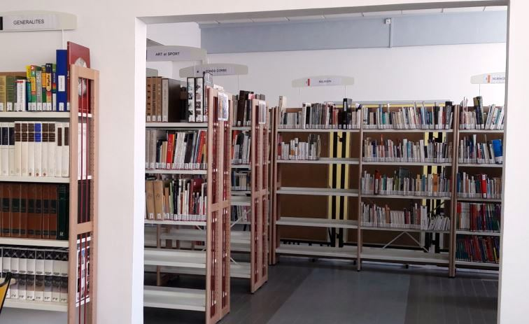

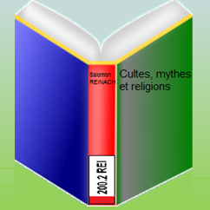
4-L’espace travail :
Le fonds documentaire - papier
LA CLASSIFICATION DEWEY
0 Dictionnaires-encyclopédies
1 Philosophie
2 Religion
3 Sciences sociales
4 Langues
5 Sciences
6 Techniques
7 Arts, Sports, Loisirs
8 Littérature
9 Histoire et Géographie
LE FONDS CORSE
Des ressources précieuses, éditées en petit nombre
RECHERCHER-TRAVAILLER
- Fonds documentaire papier
- Classement international DEWEY par domaines de savoir.
ex :
-bande rouge et 200 pour religion
-REI pour les 3 premières lettres du nom de l’auteur

Slide 7
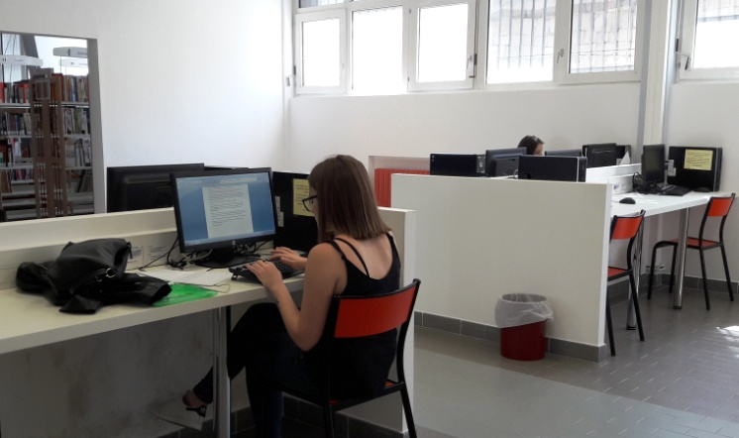
5-L’espace –travail :
Les ressources numériques
MODE D’EMPLOI
- Je vérifie l’info
- Je trie les documents
- Je restitue l’info
- J’imprime avec parcimonie
- Je n’hésite pas à demander conseil et aide aux documentalistes
RECHERCHER-TRAVAILLER
(18 ordinateurs )
- J’utilise mon espace numérique de travail
- Je fais des recherches avec internet et surtout….
- J’utilise le portail documentaire
E-SIDOC pour trouver un document du CDI ou des ressources numériques en ligne adaptées à mes besoins.
PAS DE PHOTOCOPIES !

Slide 8

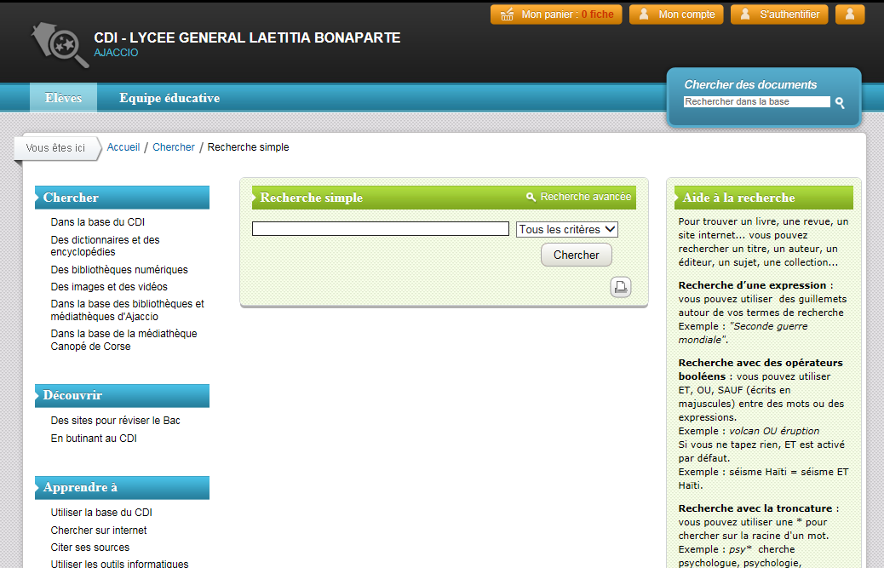
Le portail documentaire
UN PORTAIL DOCUMENTAIRE POUR :
- Rechercher un document présent au CDI
- Consulter d’autres bibliothèques numériques
- Apprendre à faire des recherches
- Trouver des renseignements pratiques…

